Slide 1



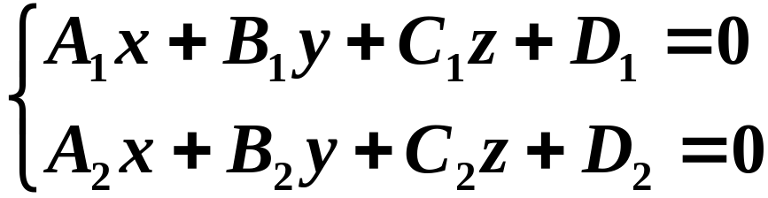




一、空间直线的一般方程
第八节 空间的直线及其方程
空间直线可看成两平面的交线．
空间直线的一般方程

Slide 2








二、空间直线的对称式方程与参数方程
直线的方向向量
如果一非零向量平行于一条已知直线，则此向量称为这条直线的方向向量．
//

Slide 3
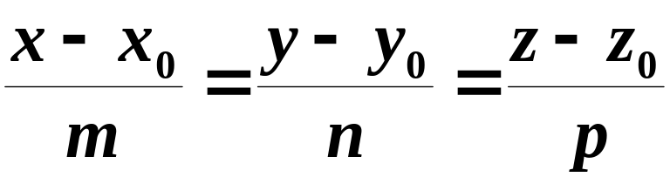
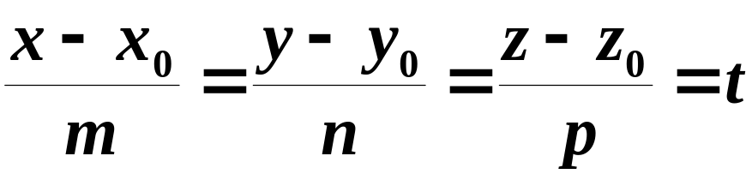
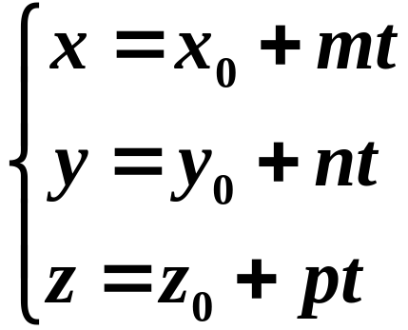
直线的对称式（点向式）方程
令
直线的方向向量
直线的参数方程

Slide 4
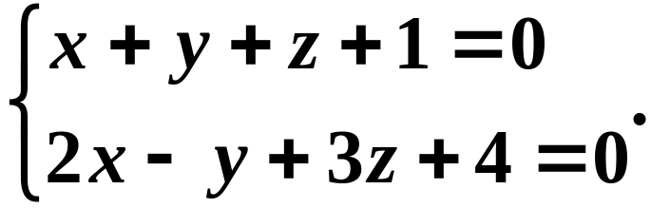

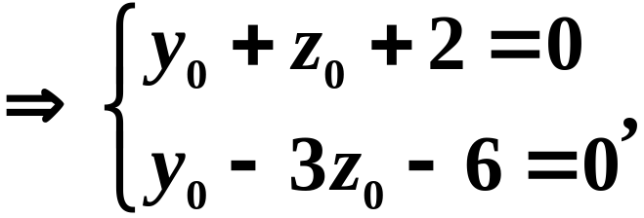



例1 用点向式方程及参数方程表示直线
解
在直线上任取一点
取
解得
点坐标

Slide 5


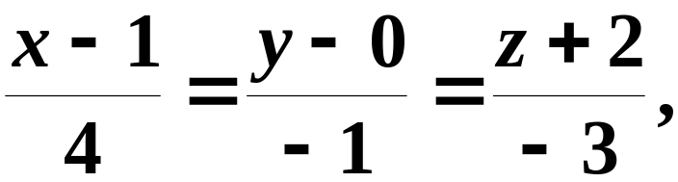
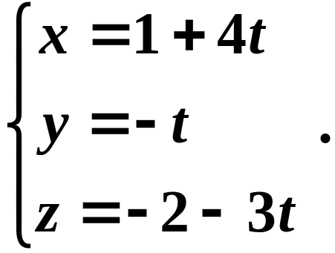
因所求直线与两平面的法向量都垂直
取
对称式方程
参数方程

Slide 6





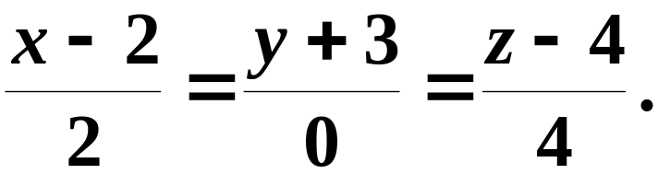
解
所以交点为
取
所求直线方程

Slide 7
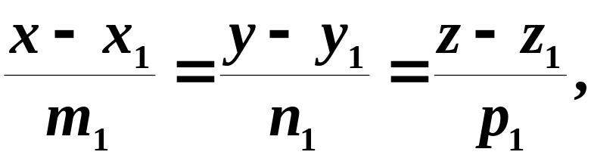

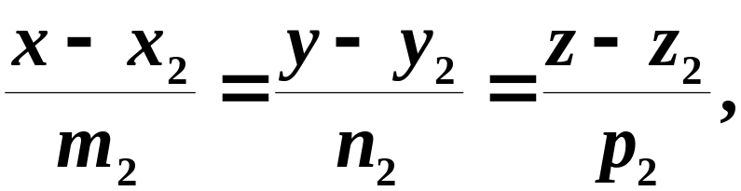

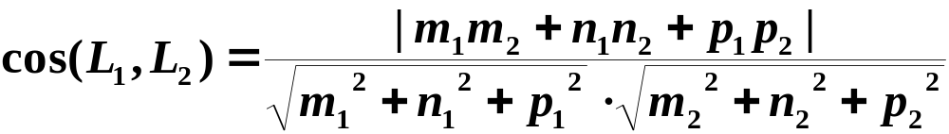
三、两直线的夹角
即为两直线的方向向量的夹角（锐角）
直线
直线
^
两直线的夹角公式

Slide 8

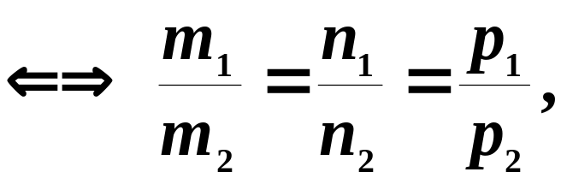






两直线的位置关系：
//
例如，
直线
直线

Slide 9
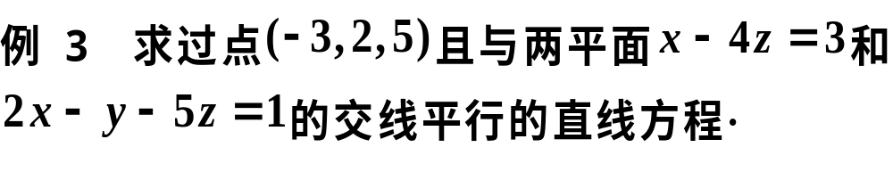



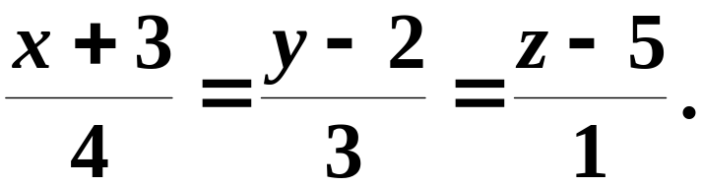
解
设所求直线的方向向量为
根据题意知
取
所求直线的方程

Slide 10
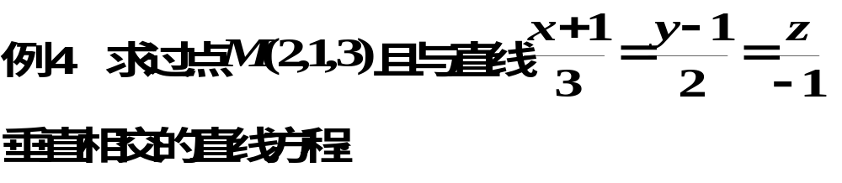

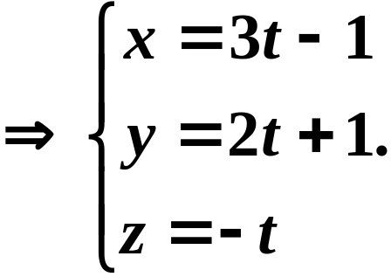
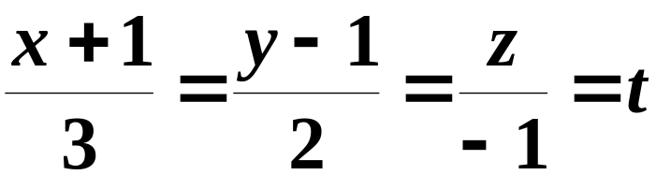
解
先作一过点M且与已知直线垂直的平面
再求已知直线与该平面的交点N,
令

Slide 11
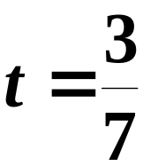
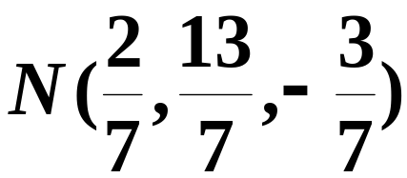

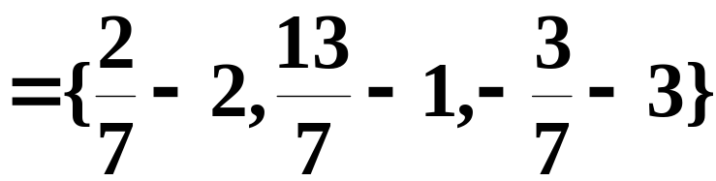
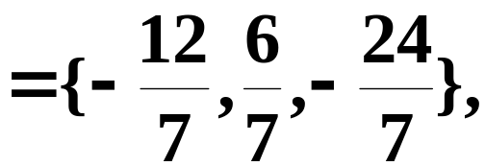
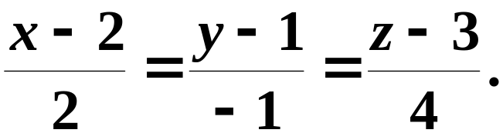
代入平面方程得 ,
交点
取所求直线的方向向量为
所求直线方程为

Slide 12



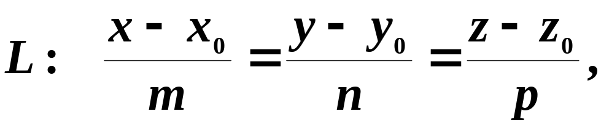

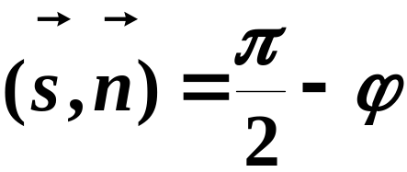
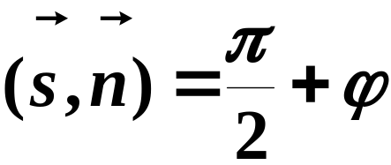
四、直线与平面的夹角
直线和它在平面上的投影直线的夹角 即为直线与平面的夹角．
^
^

Slide 13


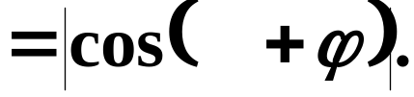
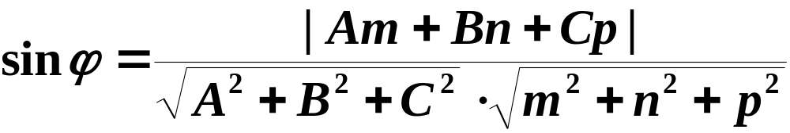
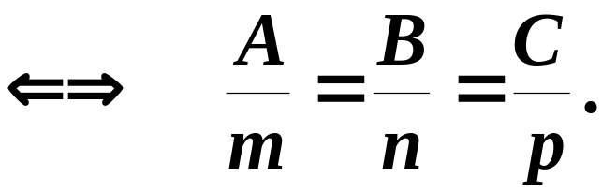


直线与平面的夹角公式
直线与平面的位置关系：
//

Slide 14
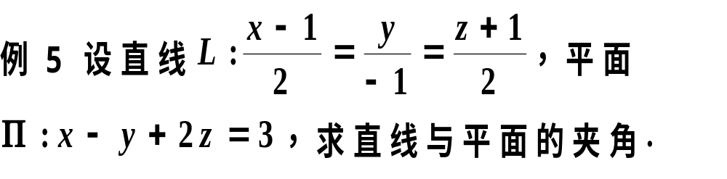


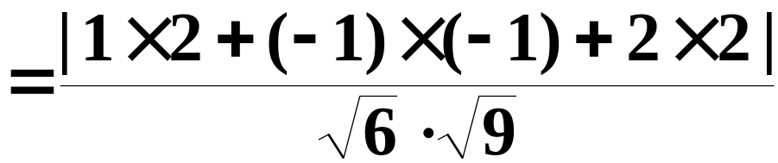
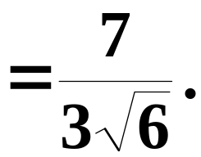
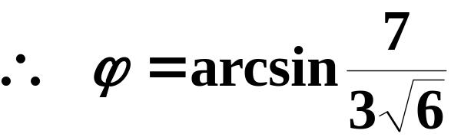
解
为所求夹角．

Slide 15
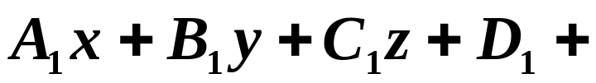
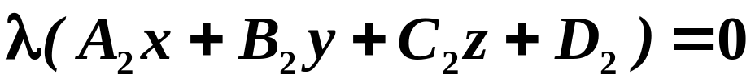
五、平面束
L：
这是除一个平面以外的所有含L的平面——一束平面

Slide 16
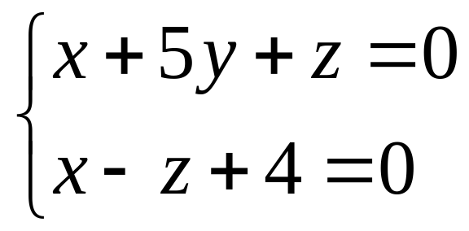
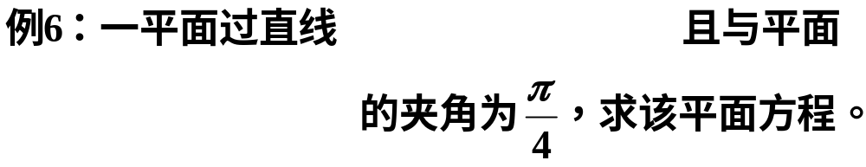
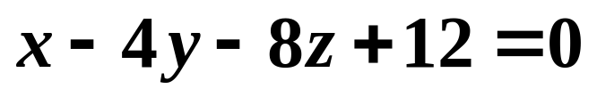
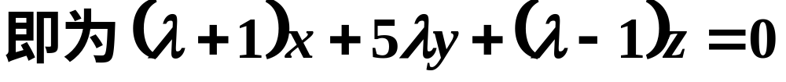
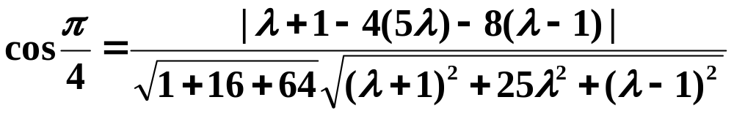
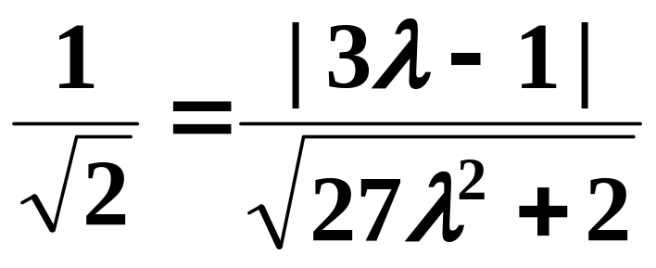
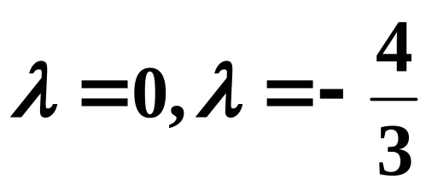
解：

Slide 17
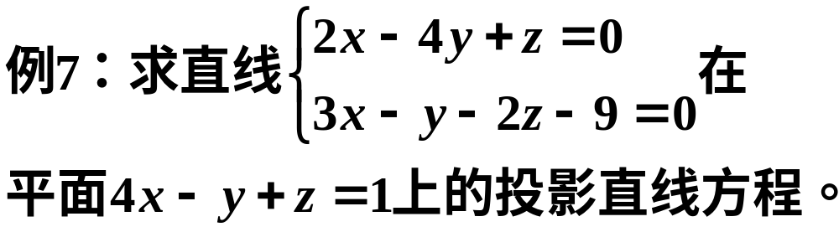
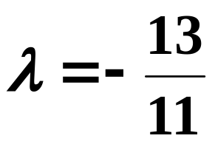
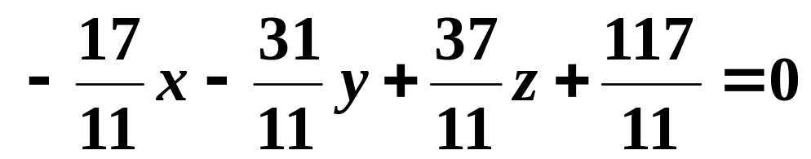
解：

Slide 18
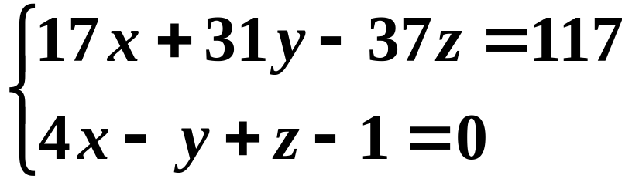

Slide 19
六、小结
空间直线的一般方程.
空间直线的点向式方程与参数方程.
两直线的夹角.
（注意两直线的位置关系）
直线与平面的夹角.
（注意直线与平面的位置关系）
平面束

Slide 20
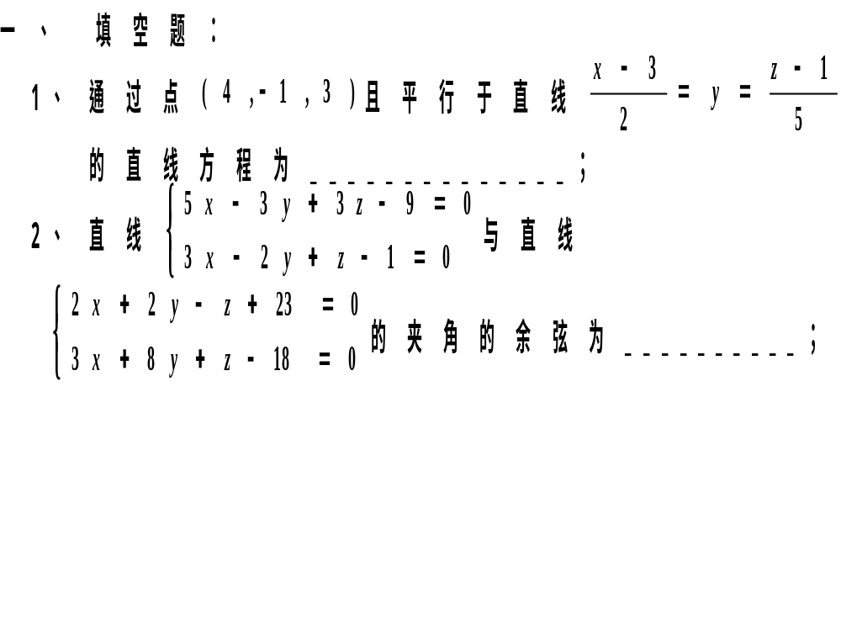
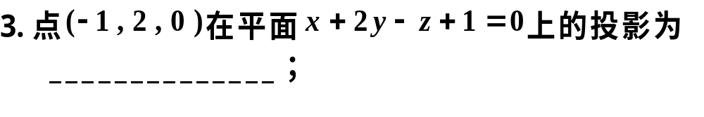
练 习 题

Slide 21
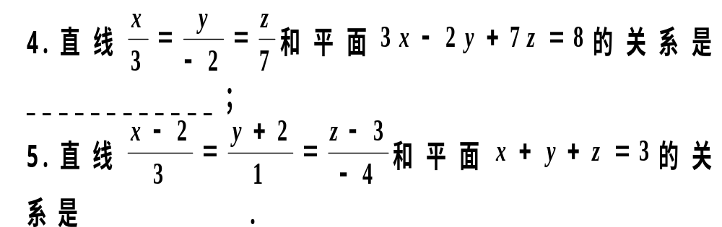
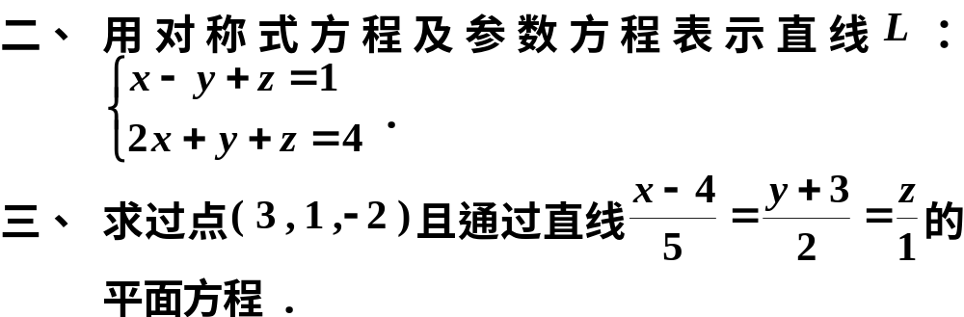

Slide 22


Slide 23



Slide 24

练习题答案

Slide 25


